Slide 1

Семантика языков программирования (СЯП)
Варшавский Павел Романович
e-mail: VarshavskyPR@mpei.ru
varp@appmat.ru
МОСКВА, 2017

Slide 2
ЦЕЛИ И ЗАДАЧИ ОСВОЕНИЯ ДИСЦИПЛИНЫ
                Целью освоения дисциплины является:
                формирование способности к проведению рассуждений о программах;
                изучение конструкций, определяющих семантику программ;
                обучение способам анализа программ, включая верификацию программ, распознавание свойств программ (завершаемость, эквивалентность, зацикливание);
                изучение операционной семантики программ;
                изучение денотационной семантики программ.
                Задачи дисциплины:
                освоение основ теории семантики программ;
                изучение операционной семантики программ;
                изучение денотационной семантики программ;
                приобретение навыков описания денотационной семантики программ, решения задач анализа программ (верификация, распознавание завершенности программы, эквивалентность программ).

Slide 3
Рекомендуемая литература
              Кораблин Ю.П. Семантика языков программирования: Учебное пособие. – М.: Изд-во МЭИ, 1992. – 100 с.
              Кораблин Ю.П. Семантика языков распределенного программирования: Учебное пособие. – М.: Изд-во МЭИ, 1996. – 102 с.
              Барендрегт Х. Бестиповое λ-исчисление // Справочная книга по математической логике / Под редакцией Дж. Барвайса. — М.: Наука, 1983. — Т. 4: Теория доказательств. — С. 278-318.
              Scott D.S. Domains for denotational semantics. ICALP 1982, 577-613.
              Gordon M.J.C. The denotational description of programming languages. Springer-Verlag, 1979.
              C.A.R. Hoare. An axiomatic basis for computer programming. Communications of the ACM, 12(10):576-580, 583, October 1969. DOI:10.1145/363235.363259.
              R.W. Floyd. Assigning meanings to programs. Proceedings of the American Mathematical Society Symposia on Applied Mathematics. Vol. 19, 1967. pp. 19-31.
              Манна З. Теория неподвижной точки программ // Кибернетический сборник. М.: «Мир», 1978, С. 38-100.
              Гуц А. К. Математическая логика и теория алгоритмов. — М.: Книжный дом "ЛИБРОКОМ", 2009. – 117 с.

Slide 4
Введение
              В теории языков программирования семантика – это область, связанная с математическим изучением смысла программ.
              Смысл программы заключается в формальном описании процесса вычисления по программе с помощью математической модели (вычислительного автомата) как «абстрактной машины».
              Формальная семантика помогает при разработке интерпретаторов и компиляторов для языков программирования.
              Знание семантики способствует лучшему пониманию процесса вычисления по программе. Поскольку формальная семантика оперирует математическими объектами, становится возможным математический анализ программ, включающий доказательство корректности и получение асимптотических оценок вычислительной сложности программы.

Slide 5
Общее представление о семантике программ
              Имеется различные подходы к определению семантики программ:
              Операционный подход полезен для реализации языков. В данном случае исполнение программы описывается непосредственно как процесс вычисления на абстрактном автомате, а не путем трансляции.
              Денотационный подход предполагает, что фразы программы интерпретируются как денотаты, т.е. математические объекты, определенным образом связанные друг с другом. Денотаты описываются с помощью математической нотации, которая в свою очередь формализуется как денотационный метаязык. Денотационные семантические описания могут представлять трансляции с языка программирования в денотационный метаязык. Такие описания используются как основа для построения интерпретаторов и компиляторов.

Slide 6
Общее представление о семантике программ
              Аксиоматический подход полезен для разработки программ. При аксиоматическом подходе с программой связываются логические аксиомы. Используя процесс логического вывода, доказывают различные свойства процесса вычисления по программе такие, как завершенность процесса вычисления, корректность отношения «вход–выход» и другие свойства.
              Алгебраический подход полезен на теоретическом уровне. Он обеспечивает общий фундамент для теории языков программирования, позволяя на единой математической модели рассматривать такие различные концепции как синтаксис, семантика и типы данных.

Slide 7
формальная семантика
              Необходимость формальной семантики была обнаружена в середине прошлого века. В середине 60-х годов прошлого века венская лаборатория IBM разработала первый технический язык описания семантики, получивший название VDL (Vienna Definition Language).
              VDL позволяет задавать операционную семантику, где язык программирования описывается посредством гипотетического выполнения на некоторой абстрактной машине. Такое описание может быть точным и полным, но оно довольно сложное, что затрудняет его понимание.
              Сложность описания языка в VDL отражает не столько сложность реальной реализации, как сложность абстрактной машины, VDL был использован в ряде проектов и, в частности, для описания семантики языков Алгол-60 и PL-1. Эти попытки доказали возможность формального описания семантики языков программирования.

Slide 8
ОПЕРАЦИОННЫЙ ПОДХОД
              При задании операционной семантики языка программирования предварительно определяется «абстрактная машина», которая характеризуется множеством состояний и набором простейших команд.
              Машина может быть определена спецификацией того, как изменяется ее состояние каждой командой из заданного набора команд. Затем семантика конкретного языка программирования определяется в терминах этой машины, т.е. семантическое описание языка программирования определяет трансляцию конструкций языка в коды этой машины.
              Гипотетическое выполнение этого кода на абстрактной машине, находящейся вначале в исходном состоянии, позволяет получить точный результат.

Slide 9
Пример операционного определения языка программирования
Зафиксируем вначале некоторый простой язык программирования, который назовем языком L.
При задании синтаксиса языка L будем использовать следующие обозначения:
Ехр – множество выражений;
Вехр – множество булевых выражений;
Com – множество команд (программ);
X – множество переменных.
Через Е, B, C, х, возможно с индексами, обозначаются типичные представители соответствующих множеств, т.е. Е ∈ Ехр, В ∈ Bехр,
C ∈ Com, х ∈ X.

Slide 10
Синтаксис языка L
Синтаксис языка L задается следующим образом:
C :: х:=Е | C₁; С₂ | if В then C_{l} else С₂ fi | while В do C od
При задании синтаксических конструкций языка L перевернутое слово (od, fi) используется для обозначения конца действия соответствующего оператора (do, if).
Под состоянием абстрактной машины мы будем понимать вектор состояния (𝜎), сопоставляющий переменным программы значения из области их значений. Таким образом, вектор состояния может рассматриваться как функция, которая сопоставляет каждой переменной программы значение из некоторой области значений.

Slide 11
операции абстрактной машины
В качестве операций абстрактной машины определим две операции:
– операция Out определяет заключительное состояние конечной последовательности состояний, т.е.
Out (𝜎₁^𝜎₂^ ... ^𝜎_{n}) = 𝜎_{n} ,
где символ “^” используется для обозначения конкатенации последовательности состояний.
Функция Out не определена, если последовательность бесконечна.
– операция Eval определяет значение выражения, соответствующего текущему состоянию.

Slide 12
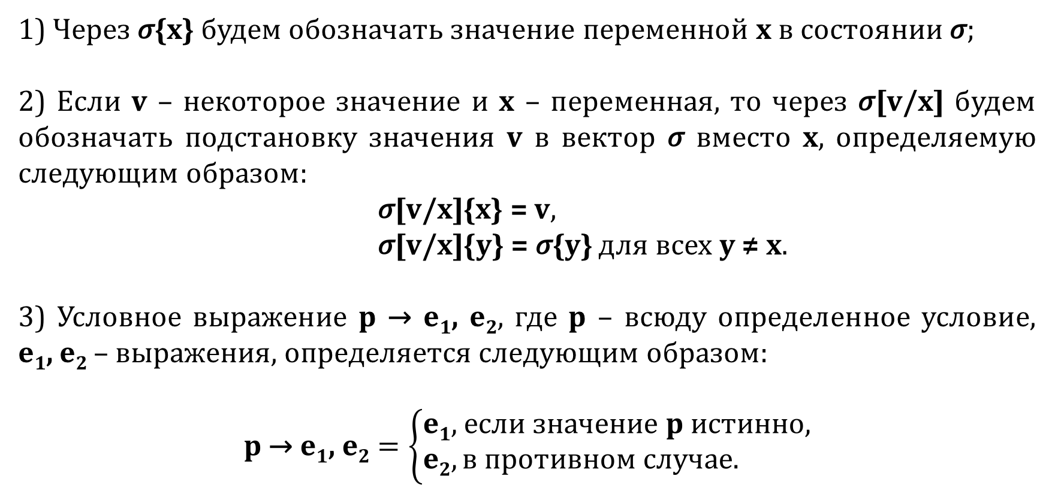
Дополнительные Соглашения
1) Через 𝜎{х} будем обозначать значение переменной х в состоянии 𝜎;
2) Если v – некоторое значение и х – переменная, то через 𝜎[v/x] будем обозначать подстановку значения v в вектор 𝜎 вместо х, определяемую следующим образом:
𝜎[v/x]{x} = v,
𝜎[v/x]{y} = 𝜎{у} для всех у ≠ х.
3) Условное выражение р → e₁, e₂, где р – всюду определенное условие,
e₁, e₂ – выражения, определяется следующим образом:
$$\text{р }\text{→} \text{e}\text{1}\text{,} \text{e}\text{2}=\left\{\begin{aligned}\text{е}\text{1}\text{, если значение }\text{р}\text{ истинно,} \\ &\text{е}\text{2},в противном случае. \end{aligned}\right.$$

Slide 13
операционное определение языка L
Зададим теперь операционное определение языка L с помощью функции О от двух аргументов – текста программы и вектора состояния, представляющего текущее состояние вычислений.
Функция O имеет следующий вид
0: Com × S → S*,
где S – множество состояний, S* – множество последовательностей (возможно, бесконечных) состояний.

Slide 14
операционное определение языка L
Для задания операционной семантики языка L достаточно определить функцию O для всех пунктов определения языка L:
O(х:=Е)(𝜎) = 𝜎[Eval(Е)(𝜎)/х ]
O(С₁; С₂)(𝜎) = O(С₁)(𝜎)^O(С₂)(Out(O(C₁)(𝜎)))
O(if В then C₁ else C₂ fi)(𝜎) = Eval (B)(𝜎) → O(C₁)(𝜎), О(С₂)(𝜎)
O(while В do С od)(𝜎) = Eval(B)(𝜎) → O(C)(𝜎)^О(while В do C od) (Out(O(C)(𝜎))), 𝜎
В этом определении O(С)(𝜎) означает, что функция О применяется к аргументам C и 𝜎, являющимися типичными представителями множеств Соm и S соответственно. В дальнейшем будем опускать скобки аргумента 𝜎 там, где это не будет вызывать недоразумения, т.е. вместо O(С)(𝜎) будем писать O(С)𝜎.
Приведенное определение О согласуется с обычным операционным пониманием того, как вычислять команды.

